Slide 1
PPT im Fremdsprachenunterricht
Bea Paelman, Carine De Pau
Januar 2011

Slide 2
PPT im Fremdsprachenunterricht
Diese PPT illustriert den entsprechenden Artikel, der im BGDV- Rundbrief (Februar 2011) erschienen ist.
Folgen Sie jetzt einfach der PPT, die Ihnen eine einfache Skala der Möglicheiten zeigt.

Slide 3
PPT im Fremdsprachenunterricht
Nachdem Sie die Titelseite gespeichert haben, wählen Sie eine formatierte Folie (unter “insert”)

Slide 4
PPT im Fremdsprachenunterricht

Slide 5
PPT im Fremdsprachenunterricht
5.3. Orientierung
Entwerfen Sie ein (festes) Lay-Out
Wichtig: Titel, Seitenangabe, Struktur, Wiederholung
Die nächsten Folien enthalten einige Beispiele

Slide 6
Erklärung der Ikonen
Landeskunde
Schreiben
Filmfragment
Grammatik
Sprechen
Hörfragment
Notes:
Ik vind dit wel een leuke “G” voor “Grammatik

Slide 7
Unser Farbencode für die Fälle
Der Mann
meiner Schwester
kauft
dem Kind
einen Ballon

Slide 8
Lektion 1: Sich vorstellen
3.2. “du”, “ihr” oder “Sie” – Lehrwerk S. 12
du
Sie
du
ihr
du
Sie

Slide 9
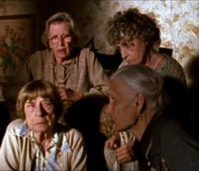
Modalverben
Die Freundinnen von Herta
Sie sind der Meinung, Herta ... in ein Altersheim einziehen.
Sie ... Herta überreden.
Sie meinen, Herta ... nicht in ihrem Bauernhof bleiben.
soll
wollen
soll
soll / darf
wollen
soll / darf

Slide 10
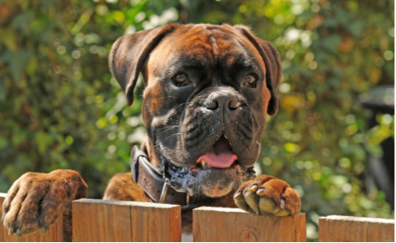
Lektion 1: Sich vorstellen
4. “du”, “ihr” oder “Sie”? – Lehrwerk S. 15

Slide 11
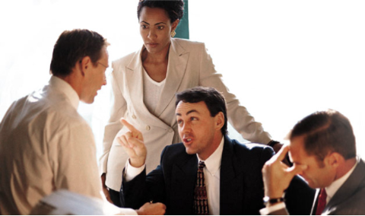
Lektion 1: Sich vorstellen
4. “du”, “ihr” oder “Sie”? – Lehrwerk S. 15

Slide 12
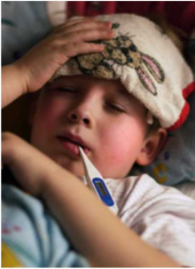
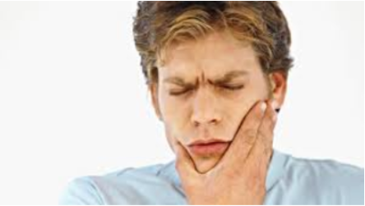
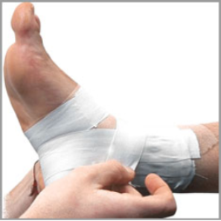
Lektion 4: Körper und Gesundheit
1. Was fehlt diesen Menschen? Lehrwerk S. 58

Slide 13
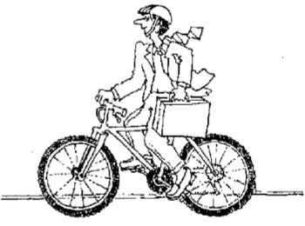
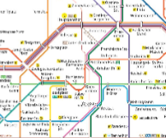
Lektion 6 : Verkehr
1.1. Öffentliche Verkehrsmittel – Lehrwerk S. 22
Welche kennen Sie?
das Fahrrad
B…
d…
d…
F…
der Bus
U…
d…
die U-Bahn
Notes:
En in volgende slides: prenten + benaming die volgt, per muisklick
Hier is de titel niet goed en ook niet de lay-out van de hoofding.

Slide 14
Lektion 6: Verkehr
4.1. Mobilität Lehrwerk S. 55
Parkplatz
Autofahrer
Fahrrad
Ecke
Rad
Bahn

Slide 15
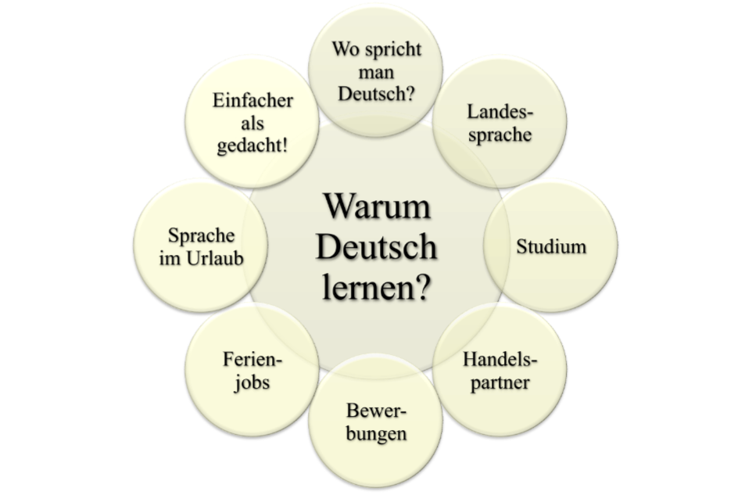
Einführend

Slide 16
Das Perfekt
Übung 5.1 – Hilfsverb “sein” Lehrwerk S. 44
Bewegung: A B
Ich ..… schnell nach Hause gefahren.
Ein Mann ….. ohne Arme durch den Kanal geschwommen.
Mein Sohn ….. zu seinem Freund gelaufen.
bin
ist
ist
Notes:
Hier zin per zin de oplossing van het hulpww laten verschijnen. Eerst de zin, zonder hulpww, dan met hulpww, dan volgende zin zonder hulpwww, dan met hulpww enz...

Slide 17
Lektion 7 : Freizeit
Sprechen Sie:
Wir gehen …
zu meinem Freund
mein Freund
zu unseren Freunden
unsere Freunde
Notes:
Hier nog nummer oefening en blz – aanduiding in vaste layout.

Slide 18
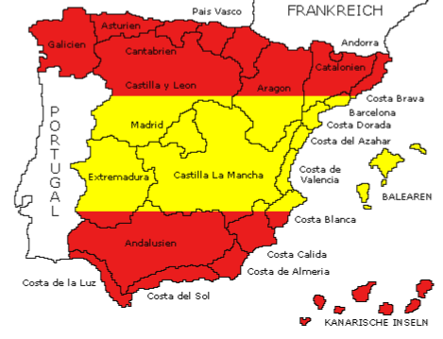
Lektion 7 : Freizeit
Sprechen Sie:
Wir fliegen …
nach Spanien
Notes:
Hier nog nummer oefening en blz – aanduiding in vaste layout.

Slide 19
Intermezzo 1
Deutsche Mütter - Teil 1 S. 28
Unterstreichen Sie die wichtigsten Informationen im ersten Teil des Textes

Slide 20
Intermezzo 1
Deutsche Mütter - Teil 1 S. 28
Wer?
eine junge Frau, Ende 20, berufstätig, mit Lebenspartner, schwanger
Wo?
Paris
Was passiert mit dem Baby?
in die Kinderkrippe

Slide 21
Zum Abschied
Liebe KollegInnen,
wir hatten viel Freude daran, die Möglichkeiten der PPT für den Fremdsprachenunterricht zu erforschen!
Jetzt sind Sie dran!
Herzlich
Carine De Pau Bea Paelman

Slide 22
Zum Abschied
Liebe KollegInnen,
wir hatten viel Freude daran, die Möglichkeiten der PPT für den Fremdsprachenunterricht zu erforschen!
Jetzt sind Sie dran!
Herzlich
Bea Paelman, Carine De Pau

